Slide 1
插入圖表

Slide 2
說明
圖表需要從資料產生，所以需要在試算表上填入資料。

Slide 3
填入資料
如附圖：

Slide 4
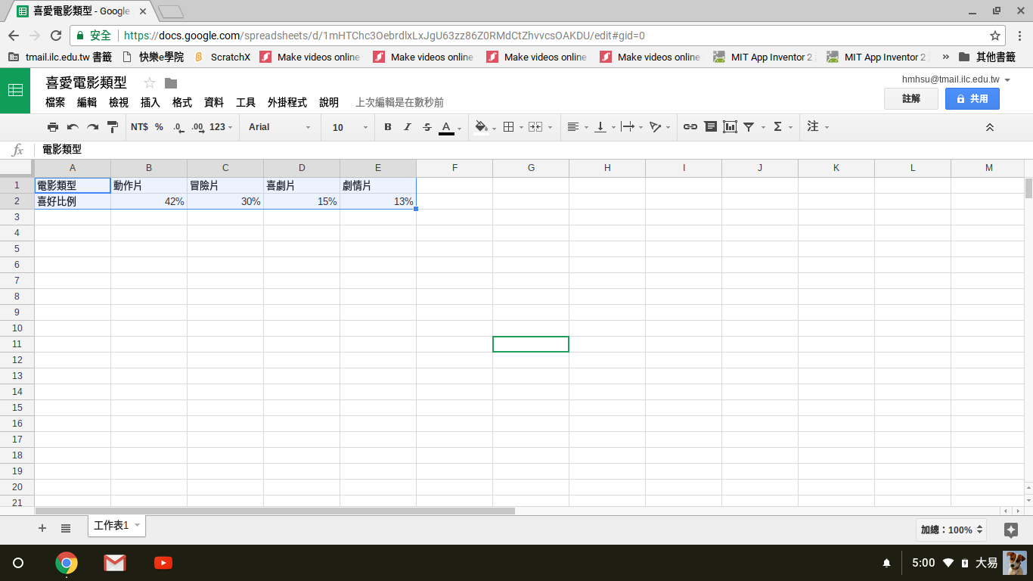
選取資料

Slide 5
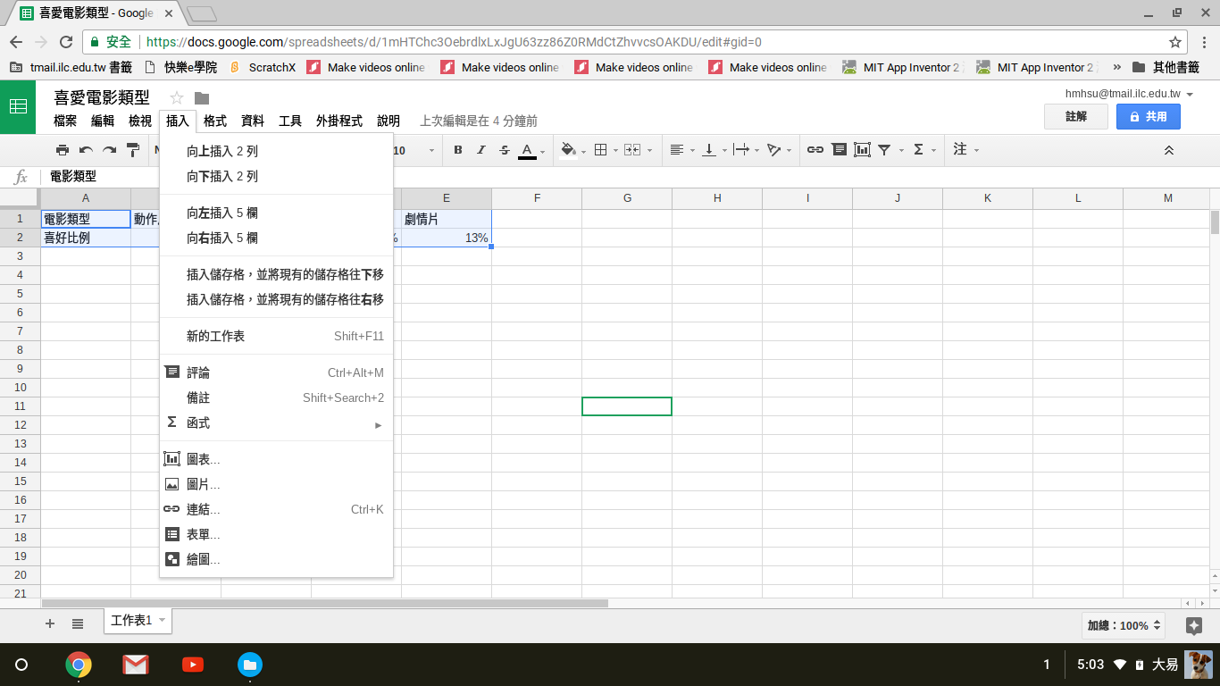
點選「插入」

Slide 6
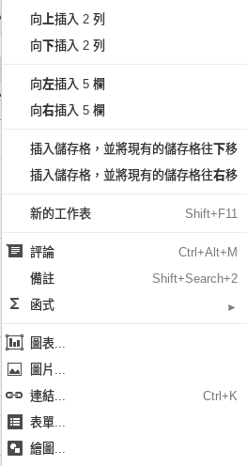
點選「圖表」

Slide 7
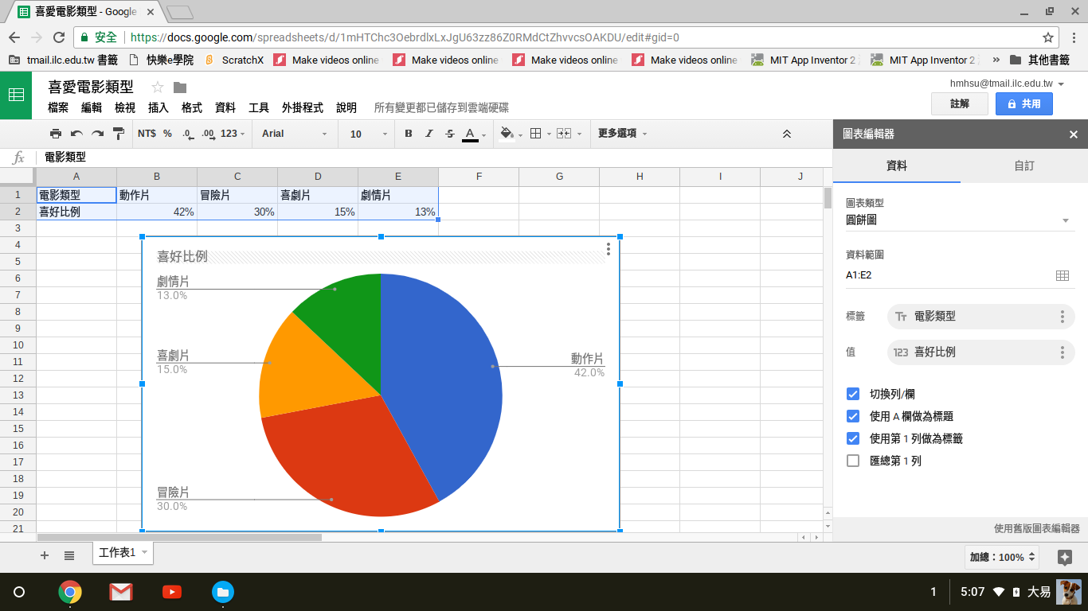
自動產生圖表

